Slide 1
스마트 진동벨
전자공학과 캡스턴디자인2
201401140 유용민
201501091 김민재
201502616 전경안

Slide 2
문제점
문제점 찾기
주제 선정
문제점 개선
주제 선정
작폼 소개
작품 상세 소개
작품 시나리오
참고 문헌 및 일정

Slide 3
Part 1
문제점
문제점

Slide 4




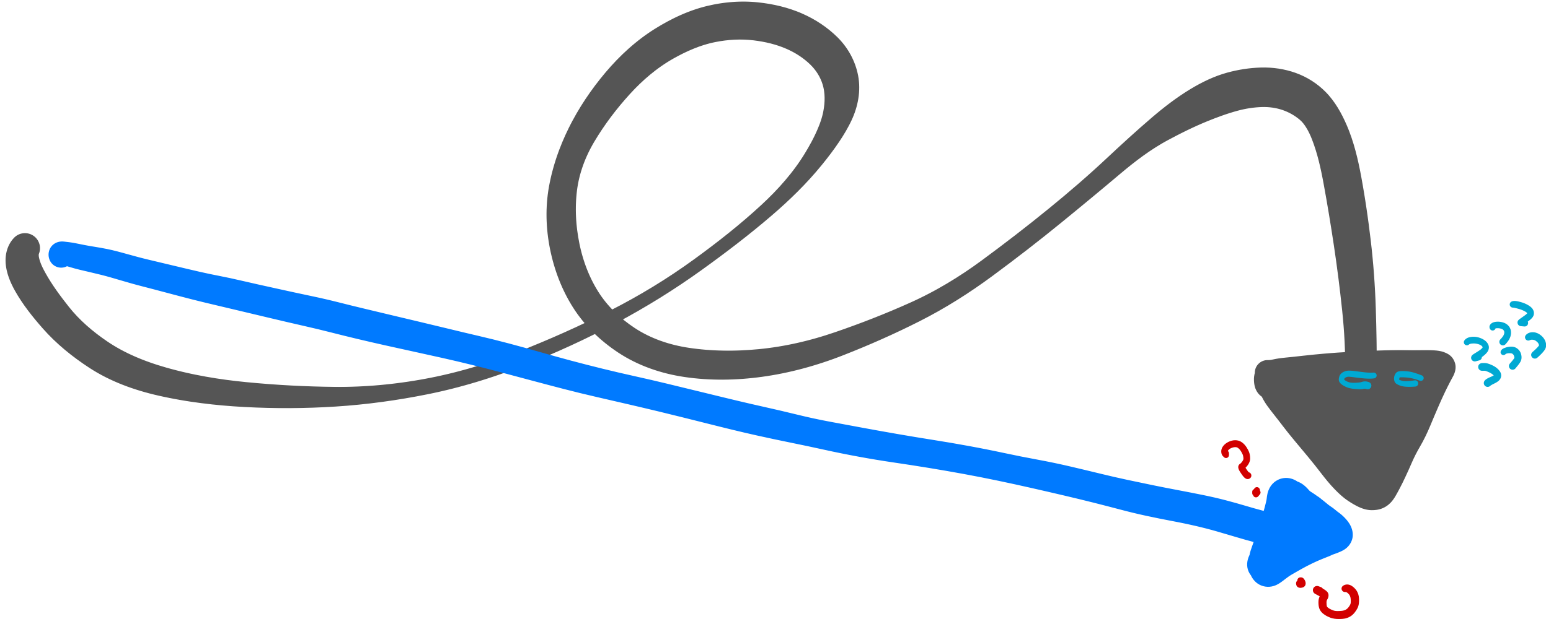
문제점 찾기
카페에서
빈자리 찾기
동선의 낭비
매장의 청결상태 유지

Slide 5
문제점 찾기 – 방문 손님
매장에 방문 한 손님은 빈자리를 찾기 위해
매장 전체를 돌아다님
원하는 자리가 있을 경우 자리에 짐을 둔 후
다시 주문을 하기 위해 이동함
빈자리 찾기
동선의 낭비

Slide 6
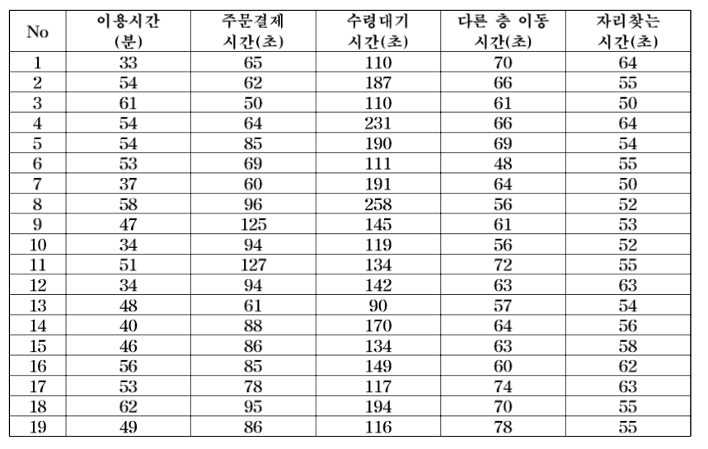
문제점 찾기 – 방문 손님
빈자리 찾기
동선의 낭비
평균 534초
<표 1> 다층구조 커피전문점 평균 이용시간 및 소요시간(이재문, 2015)

Slide 7
문제점 찾기 – 매장 직원
매장 직원은 일을 하며 매장의 청결도에 대해
꾸준히 신경써야함
매장의 청결상태 유지

Slide 8
Part 2
주제 선정
주제 선정

Slide 9


문제점 개선
[ 직원 ]
[ 직원 ]
매장 직원은 일을 하며
매장의 청결도에 대해
꾸준히 신경써야함
매장 직원은 매장 이용률이
일정 수치에 도달하면
청소 알림을 받음
[ 손님 ]
[ 손님 ]
매장에 방문 한 손님은
빈자리를 찾기 위해
매장 전체를 돌아다님
개
선
매장에 방문 한 손님은
이용 가능 좌석을 한눈에 봄
원하는 자리가 있을 경우
자리에 짐을 둔 후
다시 주문을 하기 위해 이동함
원하는 자리가 있을 경우
주문 후 자리로 이동
→ 동선 최소화

Slide 10
문제점 개선
매장 입구의 디스플레이
매장
방문
좌석
확인
음료
주문
매장 순회
(자리찾기)
카운터
방문
진동벨
수령
이용 시 좌석 태그 거치대와 진동벨 태그
매장
퇴장
진동벨
반납
좌석
이용

Slide 11

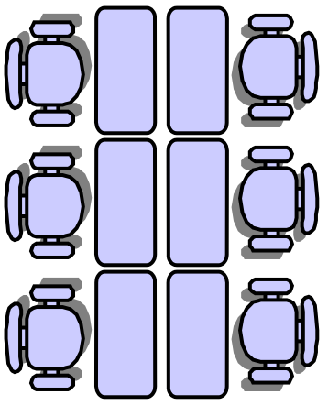
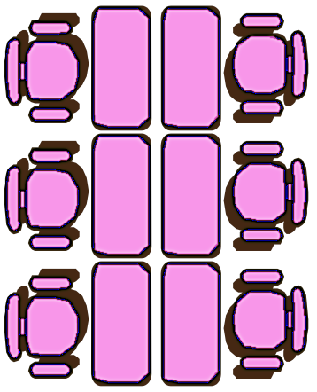

주제 선정
매장 청결도 유지를 위한
청소 알림
동선 낭비
최소화
가능
스마트 진동벨
이용 가능한
좌석 한눈에 보기
가능

Slide 12
Part 3
작품 소개
작품 소개

Slide 13
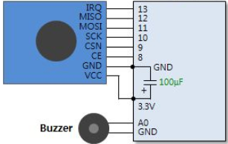
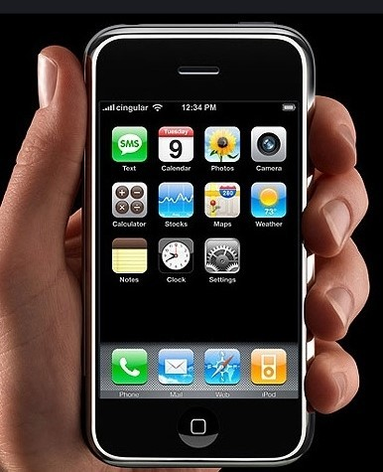
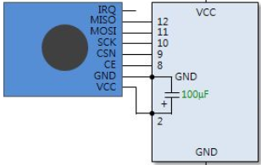
작품 상세 소개 – 진동 알림
nRF24L01
Arduino Pro mini
nRF24L01
Arduino Uno
nRF24L01
Arduino Pro mini
nRF24L01
Arduino Pro mini
PC or Phone
Transmitter
º º º º
Receiver

Slide 14
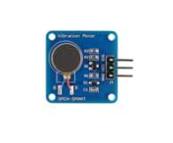
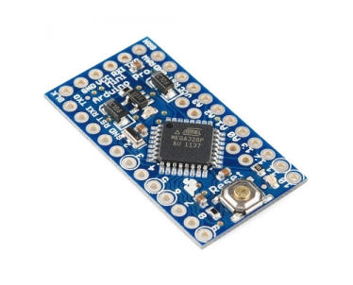
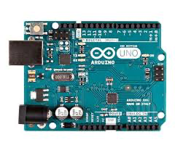
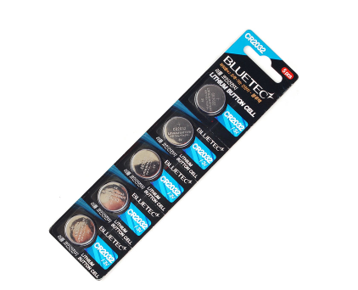
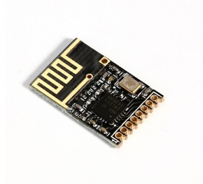
작품 상세 소개 – 진동 알림
필요 부품
송신측
Vibration Motor
Arduino Pro mini
수신측
Arduino Uno Board
nRF24L01
CR2032

Slide 15


작품 상세 소개 – NFC 통신
NFC 란?
RFID
Near Field Communication의 약자로 근거리 무선 통신기기의 표준기술
다른 전자기기와의 호환성 좋음 ( 확장성 )
27M 내
0.1초
Bluetooth
10M 내
응답 : 8-10초
NFC
10CM 내
응답 : 0.1초

Slide 16
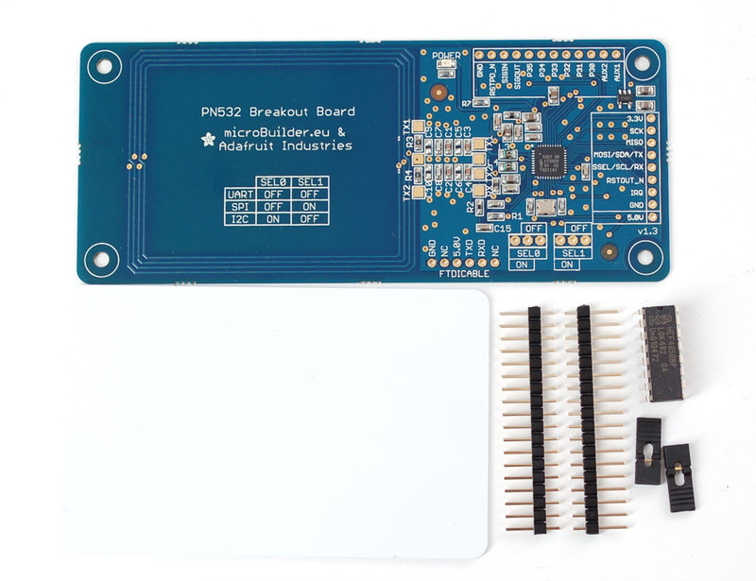
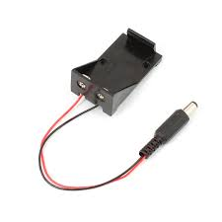
작품 상세 소개 – NFC 통신
필요 부품
Arduino Uno Board
Arduino 9V Battery Holder
NFC Shield & NFC Card

Slide 17




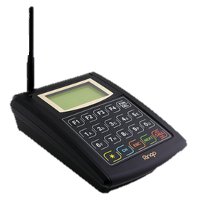

작품 시나리오
NFC
TCP통신 정보 전송
자바 RXTX 라이브러리 사용
아두이노를 이용한 무선 진동
NFC
아두이노를 이용한 NFC 태그
가능
NFC
가능

Slide 18
Part 4
참고 문헌 및 일정
참고 문헌 및 일정

Slide 19
참고문헌 및 일정
9월
10월
11월
12월
주제 선정
설계 관련 학습
설계
테스트 및 보완 발표 준비 및 발표
http://dumbung.com/main/bbs/board.php?bo_table=JAVA_TIP&wr_id=19
https://youtu.be/LTWe7Tpxeoo
https://youtu.be/pUbm7vE4dQg
http://www.riss.kr/search/detail/DetailView.do?p_mat_type=be54d9b8bc7cdb09&control_no=322ad5479b49ea46ffe0bdc3ef48d419
https://kocoafab.cc/tutorial/view/492
http://blog.naver.com/PostView.nhn?blogId=widenscn&logNo=221415284432&from=search&redirect=Log&widgetTypeCall=true&directAccess=false

Slide 20
감사합니다

